Slide 1

OSI 7계층 && TCP/IP 4계층
유튜브 주소 : https://youtu.be/3EiTe1es7ZQ
IT융합공학부 이준희

Slide 2
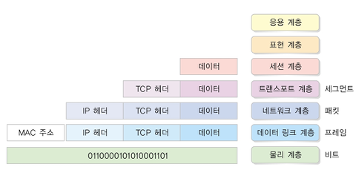
OSI 7계층
네트워크 프로토콜 디자인과 통신을 7개의 계층으로 나누어 설명하는 모델
국제표준화기구(ISO)에 의해 정립됨.
통신 과정을 단계별로 파악 가능

Slide 3
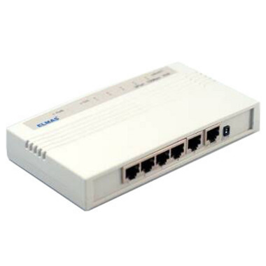
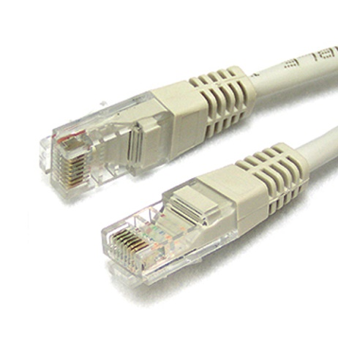
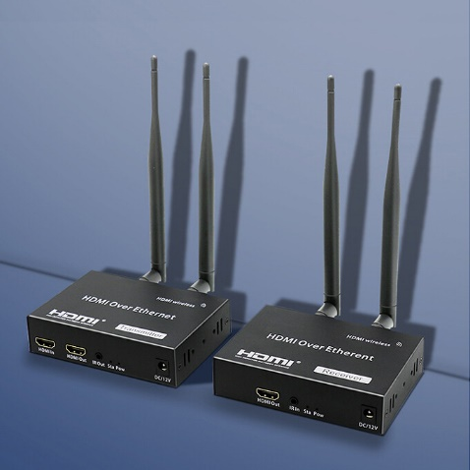
물리계층(Physical Layer)
기능 : 데이터를 전기적 신호로 변환하여 통신 케이블을 통해 전송함
통신 단위 : 비트 (1과 0)
주요 역할 : 단순 데이터 전달, 내용이나 에러에 대해 처리하지 않음
장비 : 통신 케이블, 랜카드, 리피터, 허브
주요 프로토콜 : Ethernet, X.25, RS-232C

Slide 4
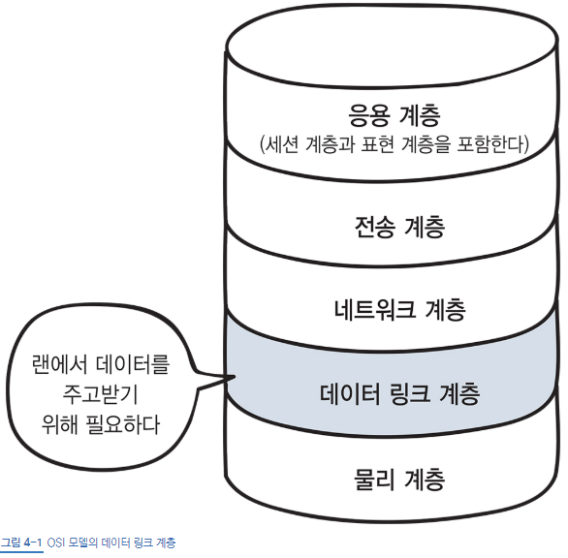
데이터 링크 계층(DataLink Layer)
기능 : 인접한 노드 간의 신뢰성 있는 데이터 전송을 보장하며, 물리 계층의 오류를 감지하고 수정함.
통신 단위 : 프레임
주소 지정 : MAC 주소
장비 : L2 스위치, 브리지
주요 프로토콜 : HDLC, Ethernet, PPP

Slide 5
네트워크 계층(Network Layer)
기능 : 데이터를 목적지까지 라우팅함.
주요 역할 : 경로 설정, 주소 부여(IP 주소)
장비 : 라우터, L3 스위치
주요 프로토콜 : IP, ICMP, IGMP, ARP, RARP

Slide 6
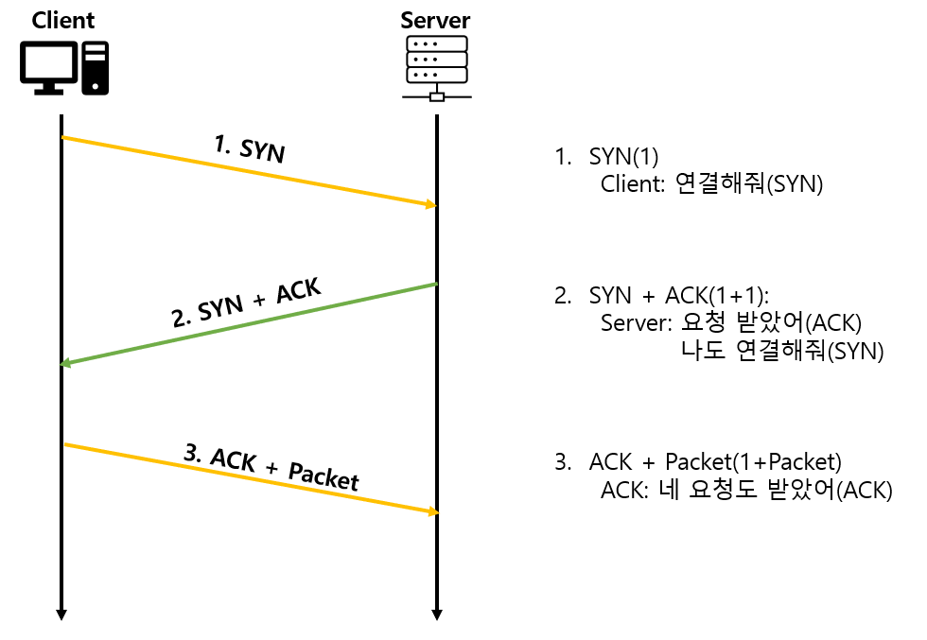
전송계층(Transport Layer)
기능 : 양 종단 간 신뢰성 있는 데이터 전송을 책임짐.
주요 역할 : 오류제어(오류 검출 및 보구), 흐름제어
주요 프로토콜 : TCP(연결성, 신뢰성), UDP(비연결성, 비신뢰성)

Slide 7
세션 계층, 표현 계층, 응용 계층
세션 계층(Session Layer)
기능 : 양 끝단의 응용 프로세스 간 통신을 관리함
주요 역할 : TCP/IP 세션 생성 및 관리
표현 계층(Presentation Layer)
기능 : 다른 데이터 표현 형식 간의 변환을 담당
주요 역할 : 데이터 암호화, MIME 인코딩, 파일 압축 등
응용 계층(Application Layer)
기능 : 사용자 인터페이스, 응용 프로그램 간 통신을 관리함
주요 프로토콜 : HTTP, FTP, SMTP, Telnet, SSH .. 등

Slide 8
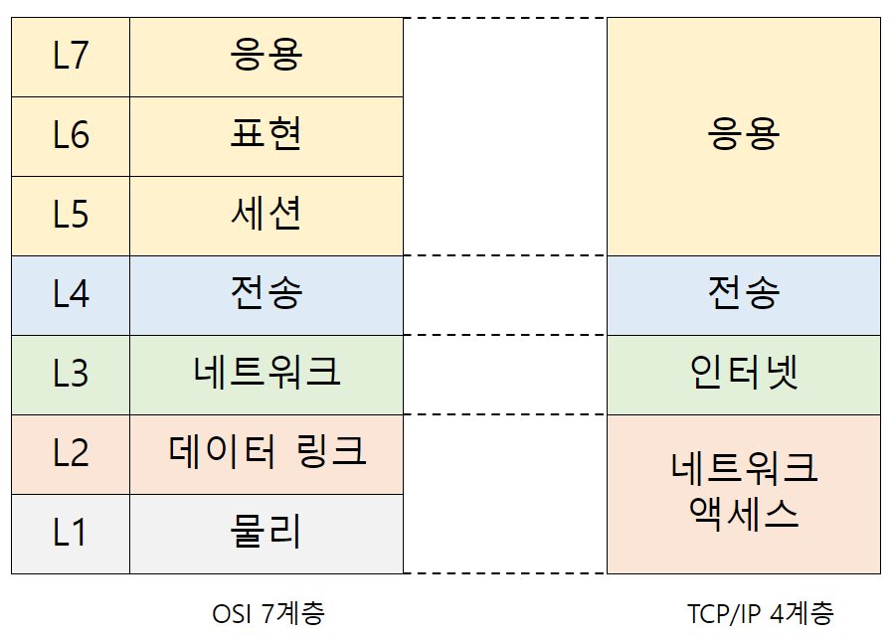
TCP/IP 4계층
개념
현재 인터넷에서 널리 사용되는 프로토콜 모델
시스템 간 네트워크 연결과 데이터 전송에 사용됨
TCP/IP는 인터넷 통신을 위한 표준 프로토콜 모델로 사용됨
TCP/IP 4계층 구조

Slide 9
각 계층별 주요 프로토콜
응용 계층
TCP : HTTP, HTTPS, FTP, SMTP, Telnet, SSH
UDP : DNS, SNMP, DHCP
전송 계층
TCP, UDP
인터넷 계층
IP, ICMP, IGMP, ARP, RARP
네트워크 엑세스 계층
Ethernet, X.25, RS-232C

Slide 10
스위치 종류
L2 스위치
데이터 링크 계층에서 운용, MAC 주소를 기반으로 스위칭
L3 스위치
인터넷 계층에서 운용, IP 주소를 기반으로 스위칭
라우팅 기능이 탑재되어 있어, 라우터의 역할도 수행
L4 스위치
전송 계층에서 운용, 서버나 네트워크 트래픽을 로드밸런싱하는데 사용
L7 스위치
응용 계층까지 운용, 응용 계층의 패킷을 분석
주로 보안 장비에서 사용됨.

